Slide 1
Demonstration of sorting algorithms on an array: Merge sort, Counting sort, and Radix sort
Nguyễn Trung Đạt – 20215029
Nguyễn Thành Đạt – 20215028
Phạm Minh Đạt – 20210169
Trần Tiến Đạt - 20215030

Slide 2
Problem Statement
-Tạo ứng dụng thực hiện giải thích 3 thuật toán sắp xếp sau :merge sort, counting sort và radix sort.
-Tập trung vào hướng đối tượng
-GUI:Đơn giản ,nhưng có đầy đủ các nút để thao tác
Lưu ý:sử dụng một mảng thuần túy cho dự án này,thiết kế chương trình này với phương pháp OOP, xem xét mỗi loại sắp xếp như một lớp

Slide 3
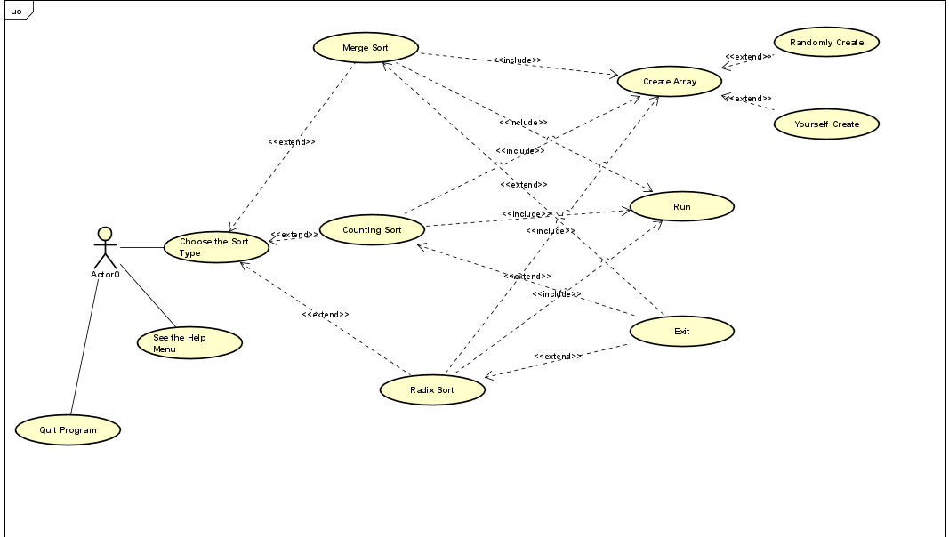
Use case diagram

Slide 4
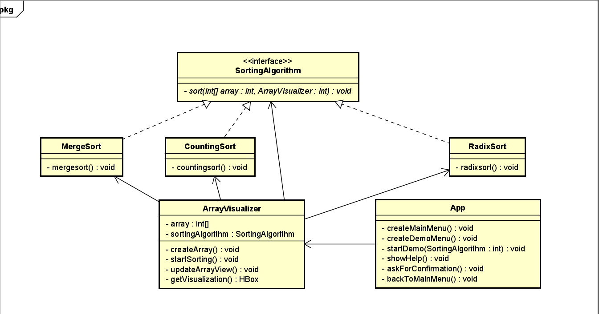
General class diagram

Slide 5
OOP techniques are applied in this project:
Inheritance:
Các thuật toán sắp xếp (MergeSort, CountingSort, RadixSort) triển khai interface ‘SortingAlgorithm’ xác định phương thức ‘sort’
2. Polymorphism:
Tính đa hình hiện diện trong cách thiết kế và triển khai giao diện SortingAlgorithm. Các thuật toán sắp xếp khác nhau triển khai giao diện này và cung cấp phiên bản phương thức sắp xếp của riêng chúng.
Điều này cho phép lớp ArrayVisualizer sử dụng tham chiếu thuộc loại SortingAlgorithm để gọi phương thức sắp xếp.
3. Encapsulation:
Mỗi thuật toán sắp xếp gói gọn logic sắp xếp của nó trong lớp của nó Chi tiết về cách hoạt động của từng thuật toán được ẩn từ bên ngoài và chỉ có hàm ‘sort’ được hiển thị như 1 phần của giao diện

Slide 6
OOP techniques are applied in this project:
4. Composition:
Lớp ‘ArrayVisualizer’ có mối quan hệ thành phần với interface ‘SortingAlgorithm’ . Nó chứa tham chiếu đến thuật toán sắp xếp hiện tại (private SortingAlgorithm sortingAlgorithm;). Điều này cho phép linh hoạt trong việc thay đổi thuật toán sắp xếp một cách linh hoạt trong thời gian chạy.
5. Association:
Lớp ‘ArrayVisualizer’ có các liên kết với lớp ‘App’ vì nó được sử dụng trong lớp ‘App’ để hiển thị trực quan hóa. Ngoài ra, ‘ArrayVisualizer’ cộng tác với các thuật toán sắp xếp trong quá trình trình diễn sắp xếp.
6. Exception Handling:
Xử lý ngoại lệ được thực hiện theo phương thức ‘createUserInputArray’ . Nó phát hiện ‘NumberFormatException’ nếu người dùng cung cấp đầu vào không hợp lệ khi nhập các phần tử mảng.

Slide 7
OOP techniques are applied in this project:
7. Method Abstraction:
Giao diện ‘SortingAlgorithm’ trừu tượng hóa logic sắp xếp, cung cấp một hợp đồng chung cho tất cả các thuật toán sắp xếp. Điều này cho phép mở rộng dễ dàng với các thuật toán sắp xếp mới trong tương lai.

Slide 8
Link Video Demo: https://www.youtube.com/watch?v=IySrqfEH1wE

Slide 9
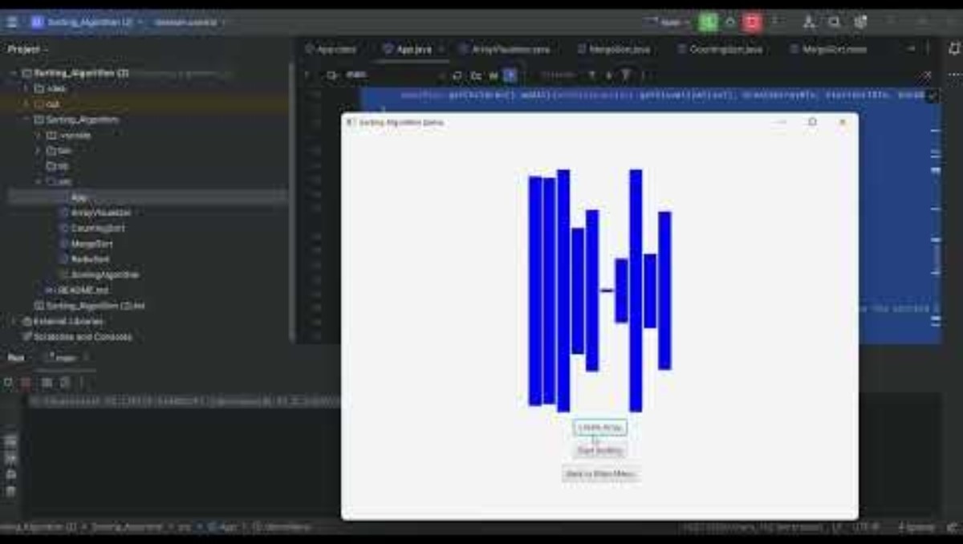
Video Demo:

